Slide 1
Aktivering av Suomi.fi-meddelanden i samband med Suomi.fi-identifikation

Slide 2

Vad ändras?
Vad händer?
  Det föreslås att Suomi.fi-meddelanden aktiveras när en person ska identifiera sig i någon av den offentliga förvaltningens e-tjänster.
Vem gäller det?
  Förslaget om aktiveringen visas för alla myndiga som ännu inte använder Suomi.fi-meddelanden.
Varför görs ändringen?
  Syftet är att uppmuntra att i första hand ta emot myndighetspost elektroniskt.
  Det sparar tiotals miljoner euro av samhällets tillgångar per år.
  Ändringen underlättar medborgarnas vardag: medborgarna har snabbt tillgång till myndighetspost, de finns på ett ställe och är alltid tillgängliga.
När sker ändringen?
  Ändringen träder i kraft 12.5.2025.
  Tas i bruk i alla organisationers e-tjänster inom den offentliga förvaltningen.

Slide 3
Ändringen träder i kraft i två skeden
Från och med 12.5.2025
Från och med 2026
Förslag om att ta i bruk Suomi.fi-meddelanden
i samband med identifikation
Träder i kraft den 12 maj 2025 i alla organisationers e-tjänster inom den offentliga förvaltningen.
När personen identifierar sig i någon av den offentliga förvaltningens elektroniska e-tjänster får hen förslaget om att aktivera Suomi.fi-meddelanden.
Förslaget om aktiveringen visas för alla myndiga som ännu inte använder Suomi.fi-meddelanden.
Personen kan själv besluta om aktiveringen:
Suomi.fi-meddelanden aktiveras inte automatiskt för någon.
Personen måste ange en e-postadress och
fastställa den för att Suomi.fi-meddelanden ska aktiveras.
Om du vill kan du hoppa över aktiveringen och
fortsätta identifikationen på normalt sätt.
Suomi.fi-meddelanden aktiveras
i samband med identifikationen
Tas i bruk i början av 2026 när lagstiftningen träder i kraft i alla organisationers e-tjänster inom den offentliga förvaltningen.
En myndig person får tillgång till elektroniska meddelanden utan särskilt samtycke när hen identifierar sig i myndigheternas webbtjänster.
Gäller endast dem som uträttar ärenden elektroniskt.
Mottagandet av elektroniska meddelanden kan avbrytas genom att meddela om detta. → Meddelandena skickas igen som papperspost.
Om personen som har valt papperspost fortsätter
att uträtta ärenden elektroniskt, skapas en elektronisk postlåda på nytt för användning
efter tidsfristen.

Slide 4
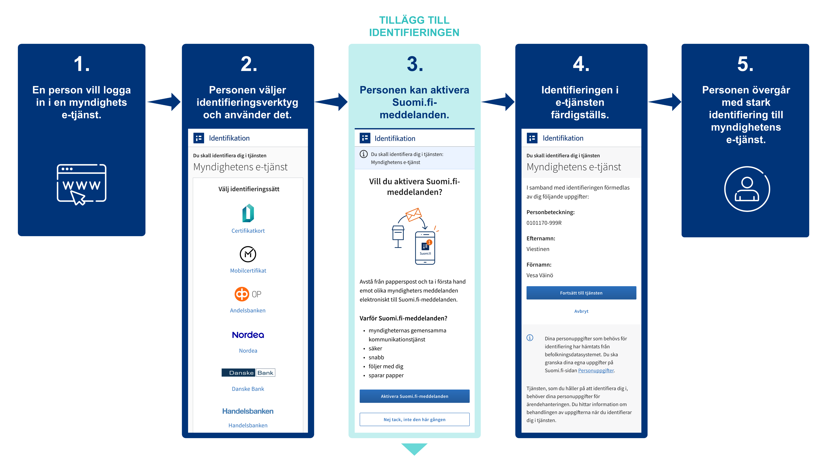
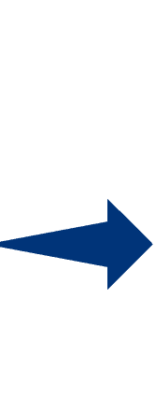
I uppmaningen erbjuds elektroniska meddelanden när en person identifierar sig i en myndighets webbtjänst
Obs! Användargränssnittsbilden är ett utkast
1. E-tjänst
2. Identifikation
3. Meddelanden
4. Identifikation
5. E-tjänst
Personen börjar identifiera sig i myndighetens elektroniska e-tjänst
Personen väljer identifieringsverktyg, t.ex. bankkoder eller mobilcertifikat
Om personen ännu inte använder Suomi.fi-meddelanden, så erbjuds
dessa åt hen
Personen informeras om de uppgifter som förmedlas i samband med identifikationen
Personen övergår till myndighetens elektroniska e-tjänst via stark autentisering

Slide 5

Vad kräver ändringen av vår organisation?
Antalet kontakter till vår kundtjänst kan åtminstone tillfälligt öka.
Säkerställ att
  du vet vad vår organisation skickar till Suomi.fi-meddelanden
  du känner till ändringen och kan berätta om den för kunden.
Ge kunden råd och anvisningar så att ändringen inte blir förvirrande.
Myndigheten för digitalisering och befolkningsdata har producerat stödmaterial och anvisningar för kommunikationen om ändringen:
  https://dvv.fi/sv/prioritera-digitalt-projektet/organisationer/kommunikationsmaterial

Slide 6
Var finns anvisningar?
Anvisningar för personkunder:
https://www.suomi.fi/anvisningar-och-stod/meddelanden/vad-ar-suomifi-meddelanden
Kommunikationsmaterial för den offentliga förvaltningens organisationer: https://dvv.fi/sv/prioritera-digitalt-projektet/organisationer/kommunikationsmaterial
Frågor och svar om prioritering av digital myndighetskommunikation:
https://dvv.fi/sv/prioritera-digitalt-projektet/fragor-och-svar
Projektets webbplats: https://dvv.fi/sv/prioritera-digitalt-projektet

